Slide 1
Bruk av camel til ”arbeidsflyt” i Nets Share

Slide 2

Camel
Camel er et kraftig integrasjons rammeverk basert på Enterprise integration patterns.

Slide 3
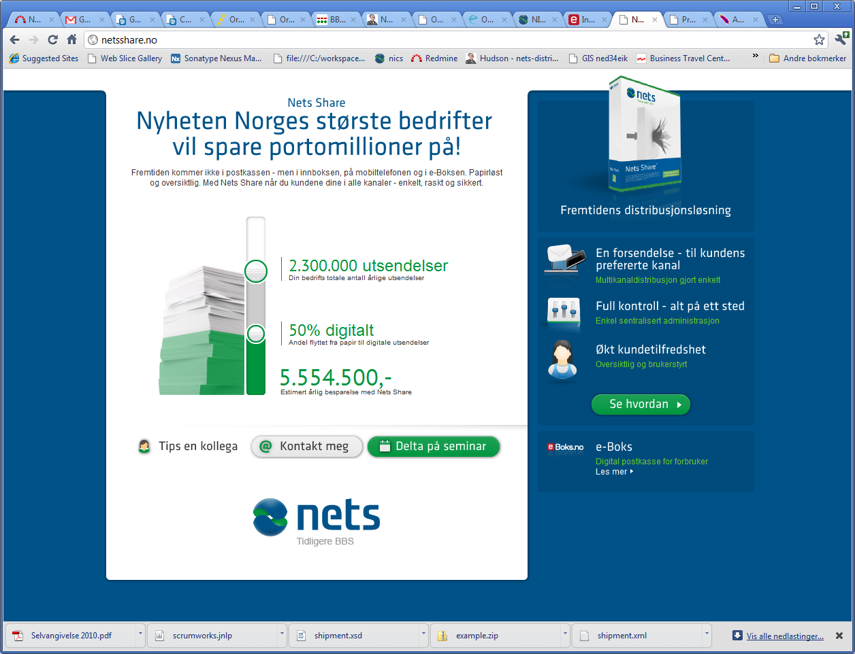
Nets Share

Slide 4
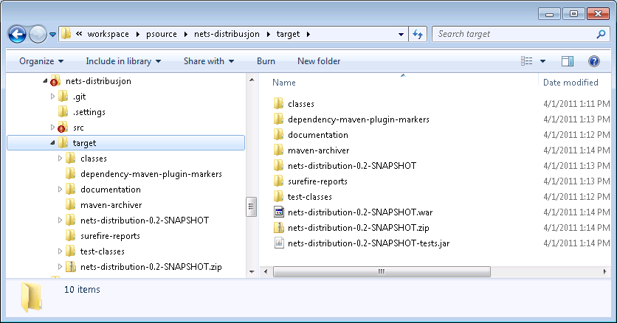
Første iterasjon - Deploy
Notes:
Første iterasjon deployet vi i preproduksjon, satt opp utviklings og testmiljø og jobbet med krav og kravtest og de første funksjonelle bitene.

Slide 5

Andre iterasjon - Happy go lucky
Notes:
Deretter implementerte vi hele flyten. Happy day ende til ende – alt takket være en camel, men camel på litt vaklende ben.

Slide 6
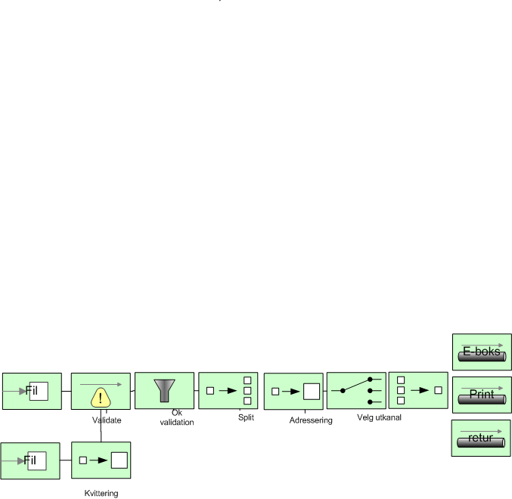
Notes:
file
Validate
Filter
Sftp
Split
Enrich – adressing
Content based router
aggregator

Slide 7
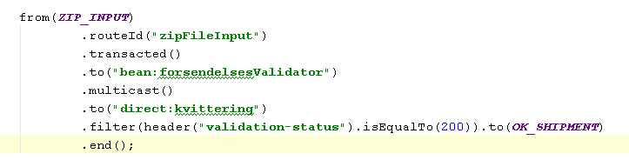
Notes:
Fil
Validate – med bean
Filter

Slide 8
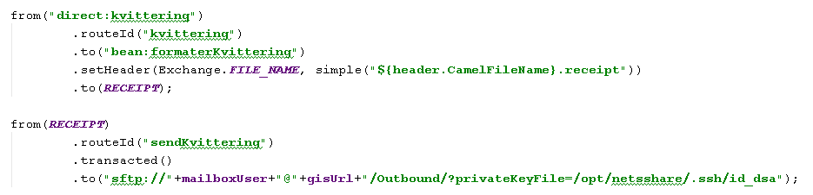
Notes:
Translate – med bean
sftp

Slide 9
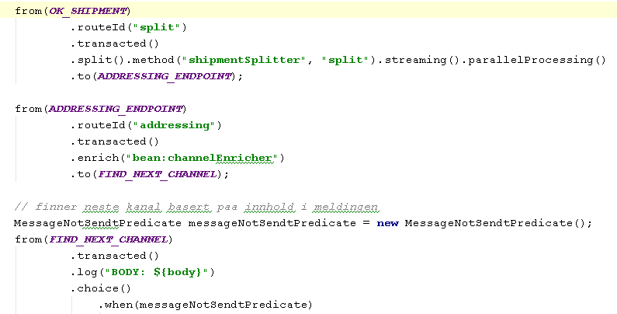
Notes:
Split
Enrich
Route
aggregate

Slide 10
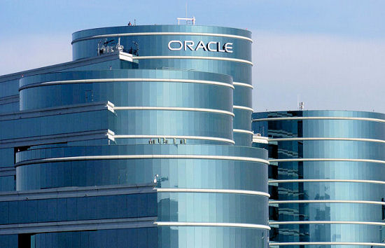
Tredje iterasjon – Det blir alvor
Notes:
Vi hadde implementert mye av funksjonaliteten for første fase av nets share, men hva skjer hvis vi kutter strømmen?
Vi hadde overhode ikke noen infrastruktur.
Når vi jobbet med camel så var det enkelt å bygge applikasjonen ”fra utsiden og inn”. Jeg synes det er en veldig god tanke at man begynner å bygge applikasjonen enkelt inmemory. Infrastruktur er et nødvendig onde man legger på for å oppnå noe til en pris man er villig til å betale. Det er ikke en design ting.
Vi trenger noen solide saker å bygge applikasjonen på, og solide saker, det er jo som kjent oracle.

Slide 11
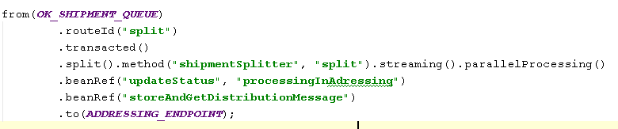
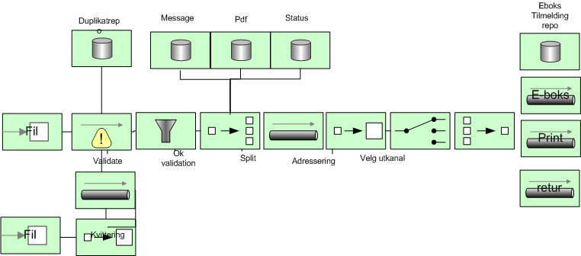
Notes:
Vi la først til et steg I splitteren for å lagre selve processing objektet, og et status/statistikk objekt.
Her gjøres det med bean integrasjonen, vi kaller storeAndGetDistributionMessage repository bean.

Slide 12
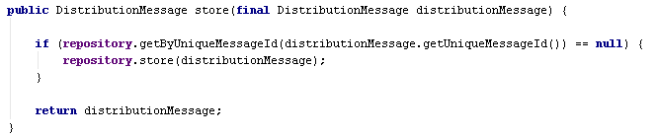
Notes:
Vi bruker et repository message repository og et status repository.
Helt vanlig domain repository som bruker hibernate til å lagre.

Slide 13

Notes:
Og til slutt havnet meldingsobjektet I databasen.
Dere skjønner kanskje at jeg ikke scoret best I faget databasemodellering på universitetet.
Så hele den sentrale datamodellen er en tabell med id, tidspunkt, businessid, og hele xml dokumentet.

Slide 14
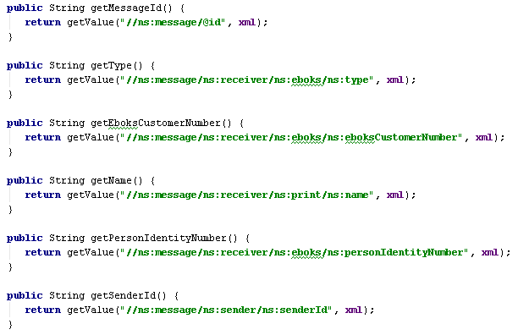
Notes:
Og hvordan løser vi dette I domenemodellen?
Alle gettere I domeneobjektet resulterer I et xpath spørring.

Slide 15
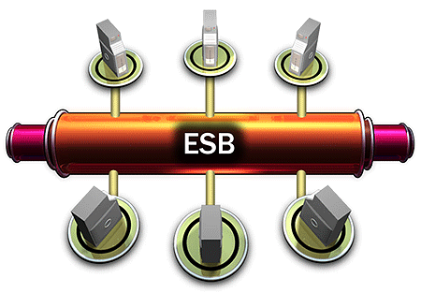
Fjerde iterasjon – The beast is back
JMS
Notes:
Vi trengte transaksjonell meldingsutveksling.
Vi vurderte sterkt core proxy eller en lignende implementasjon, men kom til at vi ikke ønsket modellen med å sende referanser, men å sende hele objektet. Det kunne vi også løst selv, men etter å ha sett litt på jms med oracle aq så bestemte vi oss for å prøve det.
Det ga oss jo det vi trengte, og uten å få en ekstra transaksjonell ressurs utover databasen.
I camel var dette kun snakk om å endre konfigurasjonen ved å
”legge på” asynkron meldingsutveksling med jms

Slide 16
Notes:
Så endpointene receipt, addressing og retur + eboks og print som vi ikke ser her, ble endret til transaksjonelle jms endpoints.

Slide 17
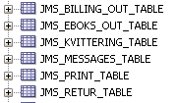
Notes:
Oracle Aq køer er (omtrent) som normale tabeller i databasen.

Slide 18
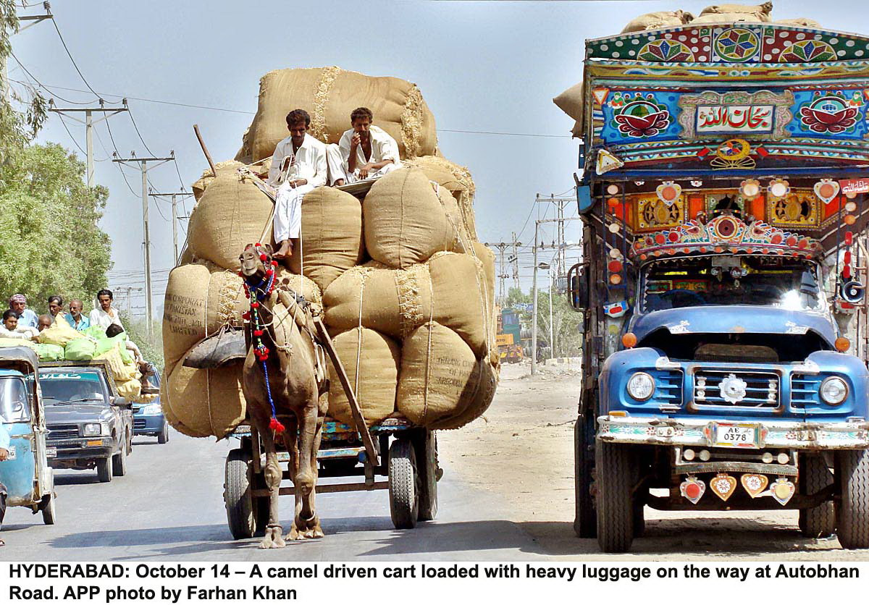
Femte iterasjon – Skarre gå fort også sierru?
Notes:
Ok, vi hadde laget en applikasjon som kunne sende en og en melding gjennom på en trygg transaksjonell og persistent måte.
Men går det fort nok – JA
Men ikke hvis vår markedsavdeling skulle klare å vinne over postens,
Vi trengte både økt parallellitet i applikasjonen og å optimalisere for batch eksekvering.

Slide 19
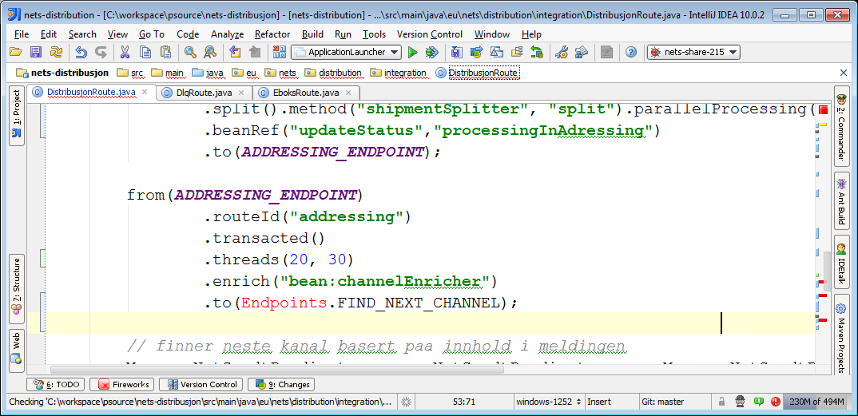
Notes:
En måte kan jo være å kjøre ut paralelle tråder inne i camel slik?

Slide 20
Notes:
Men det viser seg at dette gjør at du mister transaksjonen, eller du får ikke transaksjon mellom trådstarters transaksjon og trådenes transaksjoner, og det trengte vi.

Slide 21
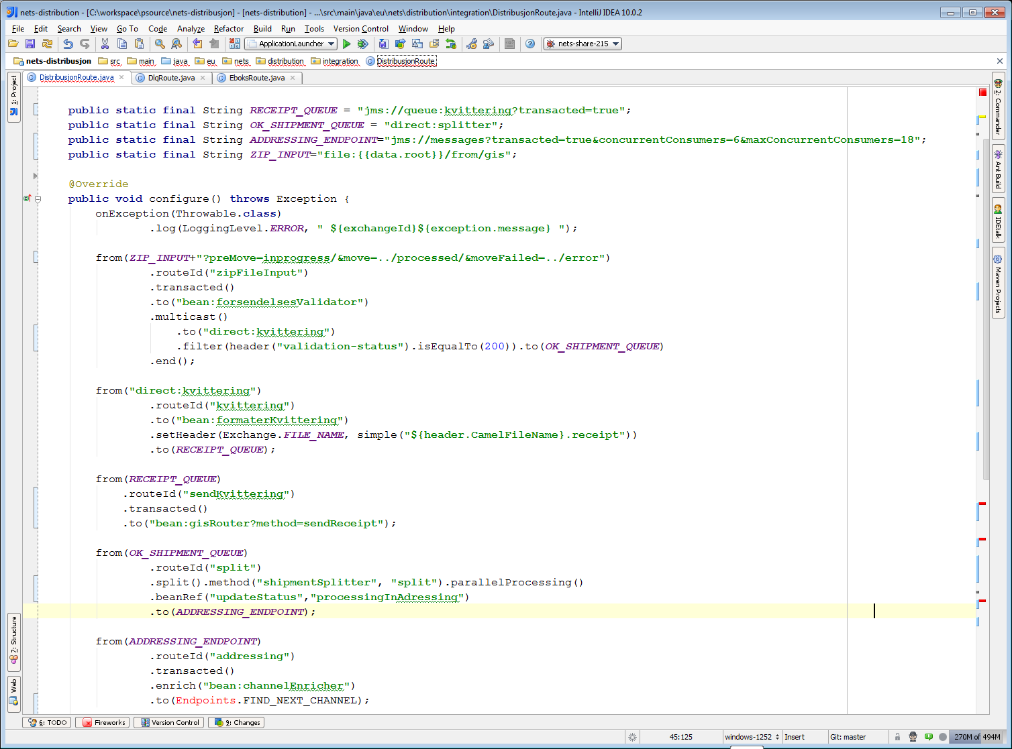
Notes:
Derfor endrer vi paralelliteten i sammenheng med transaksjonelle endpoints. Jms køene var opplagte kandidater og støtter dette.

Slide 22
Batch og Jms?
Notes:
Men JMS behandler meldinger en og en, med commit på write og read.
Batch går ut på å behandle store datamengder sammen.
Oracle aq hadde faktisk støtte for batching utover jms specen, men når vi prøvde den fikk vi en
Feil i en system stored procedure i oracle, så vi tenkte det var greit å ligge unna!

Slide 23
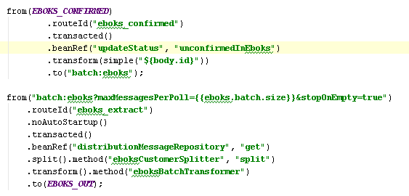

Notes:
Camel har også støtte for aggregering, men da endte vi opp med å måtte tweeke en del hvis vi skulle få til en persistent og lokal transaksjonell løsning som gikk fort.
Men, dette er jo ikke så veldig vanskelig. Inspirert av core-proxy (meldingspumpa) laget vi en egen camel component.
Dette var veldig enkelt og dreier seg i hovedsak om å implementere en producer og consumer.
Produceren inserter meldinger, og consumeren henter ut en batch med meldinger. I dette tilfellet er det database id’er vi sender og vi gjør en select where in (....) i consumeren slik at vi henter opp alle på en spørring. Vi kunne også batchet opp inserten hvis det var et behov.

Slide 24
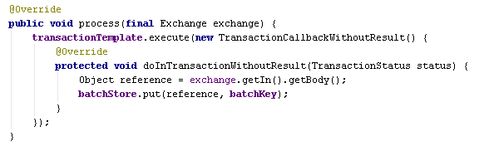
Notes:
Slik ser faktisk produceren vår ut.

Slide 25
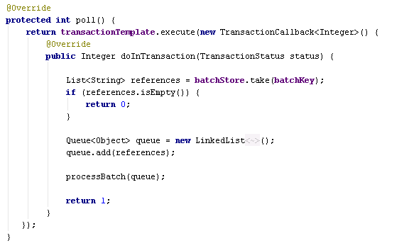
Notes:
Og slik ser consumeren.
Litt enklere enn core-proxy altså. Så ved å bruke camel kan vi implementere dette uten selv å måtte lage trådhåndtering, transaksjonshåndtering og polling etc.

Slide 26

Sjette iterasjon–Det er best å bygge alt selv!
Notes:
Siden vi var så godt i gang med å lage ting sjæl. Hva med UC4?
UC4 har plaget vettet av meg så lenge jeg har vært i nets, og vi bestemte oss for å prøve å lage en enkel alternativ til uc4.
Først prøvde vi quatrz, men når vi skulle sette quartz opp til å fungere persistent, transaksjnonellt og i cluster så ble det et helvete.
Masse tabeller, konfigurasjon og funker ikke godt sammen med spring.
Vi kastet quartz ut av vindu.

Slide 27
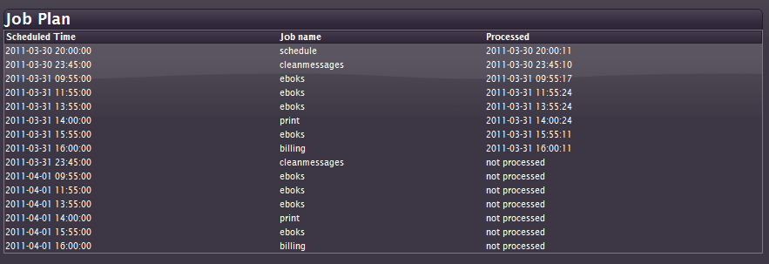
Notes:
Her er resultatet. Dette er webconsollet, men det gir et bilde av hva vi har i databasen.
Vi populerer driftsdager i databasen basert på en mal. Hver kveld populerer vi de tre neste dagene (dersom de ikke allerede er populert).

Slide 28
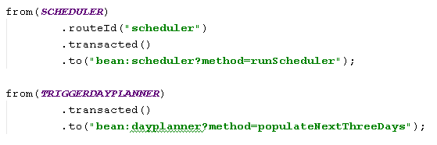
Notes:
Deretter lar vi camel polle hvert 30 sekund for å se om det er noen jobber siste minutter som ikke er kjørt.

Slide 29
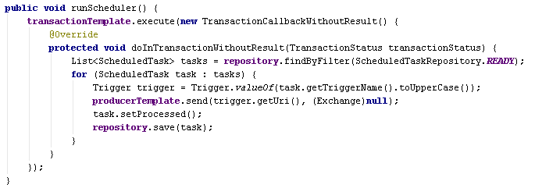
Notes:
Og slik ser selve implementasjonen av scheduleren ut.
Heller ikke veldig mye jobb altså.

Slide 30
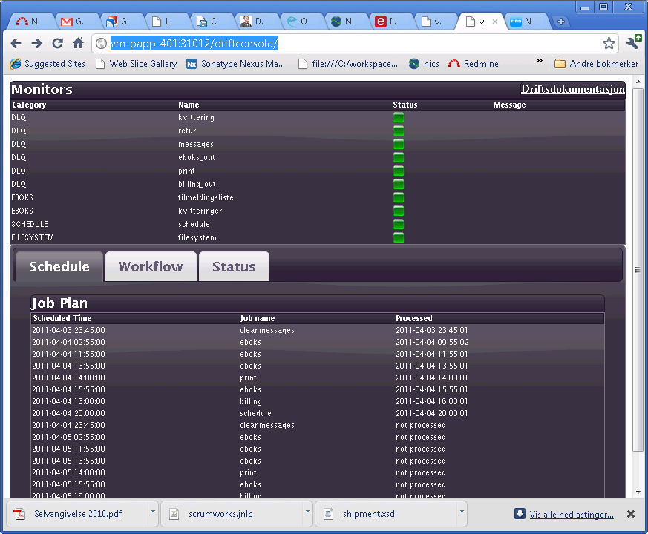
Drift og Overvåking
Notes:
Helt til slutt tenkte jeg si noe om drift og overvåking.
Siden vi benytter jms og transaksjoner vil alle feilede behandlinger resultere i at meldinger blir lagt på en feilkø. Vi har en feilkø pr vanlige kø.
All overvåking skjer av applikasjonen selv. Vi har http rest kall som sjekker for eksempel filsystem for feilede eller kanskje feilede filer. Vi sjekker alle køene for feilede meldinger. Etc..
En feilet melding kan rekjøres ved å starte en camel rute som tømmer feilkøen. Vi kan også rute meldingen til en manuell behandling før den rekjøres hvis vi får behov for det senere.

Slide 31
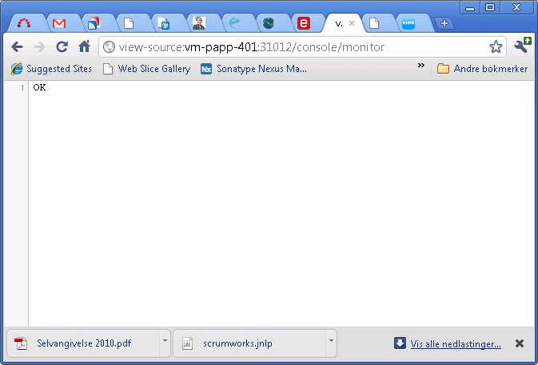
Notes:
Men hva hvis applikasjonen er nede? Ja, her får vi hjelp av nimbus. Det eneste nimbus gjør er å scanne denne url’en, som sjekker
Alle monitorene våre. Hvis det ikke er feil så sier den ok som her. Hvis det finnes feil så rapporters det at det finnes feil som må behandles og en link til appconsolet.

Slide 32
Produksjon 1 april
Notes:
Demo?

Slide 33
Oppsummering
Det er mulig og veldig praktisk å ha alt i kun en modul og ikke ha noen interne avhengigheter
Bygg applikasjoner fra utsiden og inn
Ikke legg inn infrastruktur før du trenger det
Skill mellom transaksjonsdata og sporing/statistikk data
Xml blob i databasen fungerer utmerket
Det viktigste er å forstå hvordan transaksjoner oppfører seg med camel. Ikke bruk asynch, thread eller seda kø. For å få til parallellisering baserte vi parallelliseringen kun på jms concurrent consumers.
Jms med aq funker greit nok, men det går ikke veldig fort.
Gjenbrukbare camel komponenter som batch og scheduler komponentene kan bli verdifulle for fler
Applikasjon gjør all overvåking. Nimbusovervåker applikasjonen med ett http kall.
Notes:
Hvis jconsole, mbeans, threads etc...
Kjør noen transaksjonstester...
Switch mellom thread og uten for å vise at det feiler.

